Slide 1

MANAJEMEN SUMBER DAYA MANUSIA (SDM)
PROGRAM STUDI SARJANA TEKNIK INFORMATIKA
MATA KULIAH
MANAJEMEN PROYEK TEKNOLOGI INFORMASI
<a href='https://www.freepik.com/free-photos-vectors/background'>Background vector created by freepik - www.freepik.com</a>

Slide 2
Capaian Pembelajaran
Mahasiswa mampu menjelaskan dan memahami SDM dalam proyek.
Kemampuan Akhir yang Diharapkan
Kemampuan dalam merencanakan kebutuhan SDM dalam proyek.

Slide 3


APA ITU MANAJEMEN SDM?

Slide 4

SDM
Melibatkan manusia menjadi efektif dalam mengerjakan proyek
Proses manajemen sumber daya manusia meliputi:
Planning human resource management:
Mengidentifikasi dan mendokumentasikan project roles, responsibilities, and reporting relationships
Acquiring the project team:
menentukan siapa saja personel yang dibutuhkan untuk meyelesaikan proyek sesuai boidangnya
Developing the project team: building individual and group skills to enhance project performance
Membangun skill individu dan grup untuk meningkatnya performen proyek
Managing the project team:
tracking anggota performa anggota tim, memotivasi anggota tim, memberikan waktu untuk memberikan feedback, penyelesaianissu dan konflik dalam tim dan mengkoordinasikan perunahan untuk meningkatkan performa proyek.

Slide 5
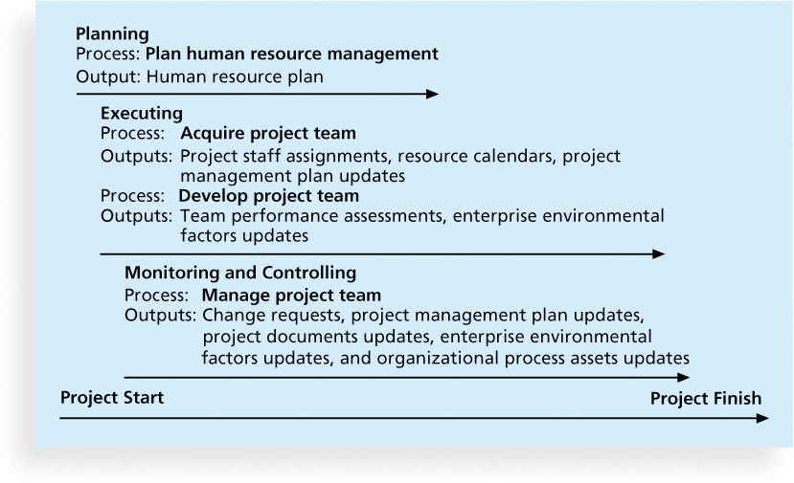
SDM

Slide 6
Pengelolaan SDM
Banyak penelitian dan pemikiran bagaimana menerapkan teori psikologis dan manajemen sumber daya manusia menjadi loyal untuk menempati kedudukan tertentu dalam tim proyek
Hal yang penting berkaitan dengan manajemen proyek meliputi:
motivation theories – teori motivasi
influence and power = pengaruh dan kekuasaan
Effectiveness – keefektifan

Slide 7
Teori Motivasi
Banyak penelitian dan pemikiran bagaimana menerapkan teori psikologis dan manajemen sumber daya manusia menjadi loyal untuk menempati kedudukan tertentu dalam tim proyek
Hal yang penting berkaitan dengan manajemen proyek meliputi:
Teori Motivasi/motivation theories
Pengaruh dan Kekuasaan/influence and power
Keefektifan/Effectiveness

Slide 8
Teori Motivasi
Banyak penelitian dan pemikiran bagaimana menerapkan teori psikologis dan manajemen sumber daya manusia menjadi loyal untuk menempati kedudukan tertentu dalam tim proyek
Hal yang penting berkaitan dengan manajemen proyek meliputi:
Teori Motivasi/motivation theories
Pengaruh dan Kekuasaan/influence and power
Keefektifan/Effectiveness

Slide 9
Maslow Hierarchy
Abraham Maslow berpendapat bahwa kualitan proses manusia yang unik yang menjadikan mereka dapat membuat pilihan secara indepen, sehingga hal tersebut membuat mereka dapat mestikan tujuan yang ingin dicapai.
Dalam hal ini Maslow mengembangkan hierarchy of needs yang menyatakan bhwa perilaku manusia diarahkan dan didorong oleh kebutuhan yang sequence.

Slide 10
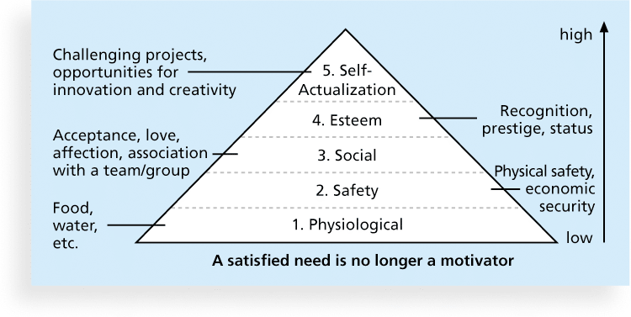
Maslow Hierarchy

Slide 11
Pengaruh/Influence
Proyek lebih sering dikatakan berhasil ketika Manajer Proyek dapat mempengaruhi dengan langkah:
Mempraktikkan, memberikan role model
Tantangan dalam pekerjaan
Sebaliknya, projek dikatakan gagal jika Manjer Proyek terlalu menitik beratkan pada hal:
wewenang
uang
hukuman

Slide 12
Kekuasaan/Power
Kekuasaan/Power adalah kemampuan yang potensial untuk mempengaruhi kebiasaan atau perilaku untuk mengajak manusia melakukan hal yang meskipun mereka tidak ingin melakukkannya.
Tipe tipe power meliputi:
Coercive - paksaan
Legitimate - pengesahan
Expert - keahlian
Reward - penghargaan
Referent - referensi

Slide 13
Perencanaan SDM
Mengindetifikasi dan mendokumentasikan project roles, tanggung jawab dan reporting relationships
Konten perencanaan sumber daya manusia meliputi:
project organizational charts
staffing management plan
responsibility assignment matrixes
resource histograms

Slide 14
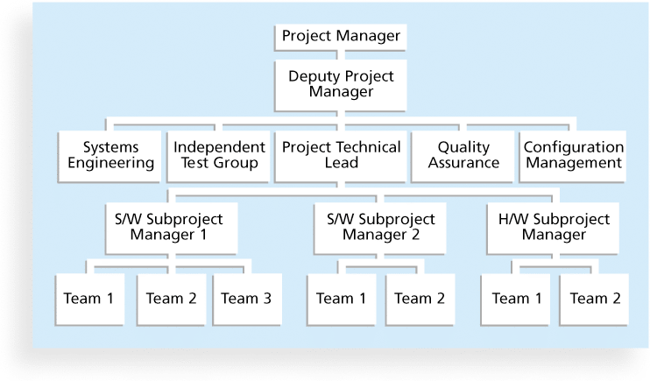
Perencanaan SDM

Slide 15
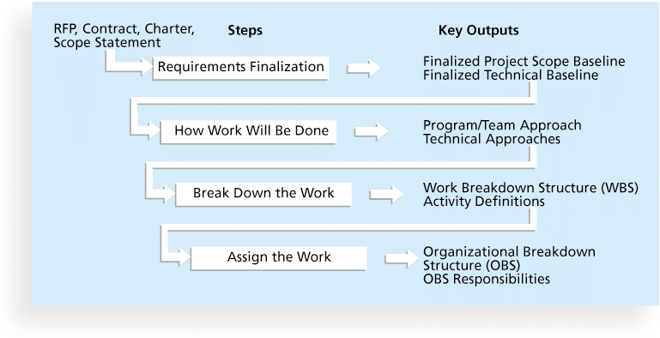
Proses Identifikasi dan Penugasan Proyek

Slide 16
RAM
A responsibility assignment matrix (RAM)
MATRIX yang digunakan untuk memetakan penjabaran proyek dalam WBS (work breakdown schedule) untuk menjabarakan tanggunga jawab setiap SDM yang tergabung dalam tim proyek.
Can be created in different ways to meet unique project needs

Slide 17
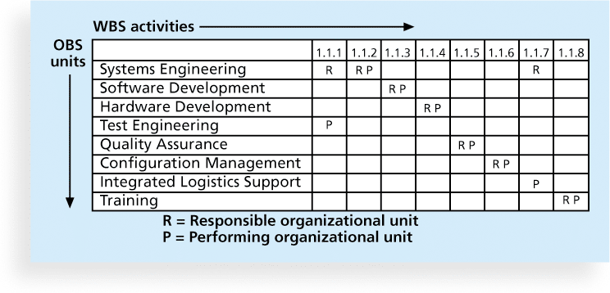
RAM

Slide 18
Tim Proyek
Tujuan utama dalam pembangunan tim adalah untuk membantu sumber daya manusia berkerjasama dengan lebih efektif sehingga dapat mengimprove performen proyek.
Untuk menyelesaikan proyek diperlukan suatu tim yang sukses terlebih dahulu

Slide 19
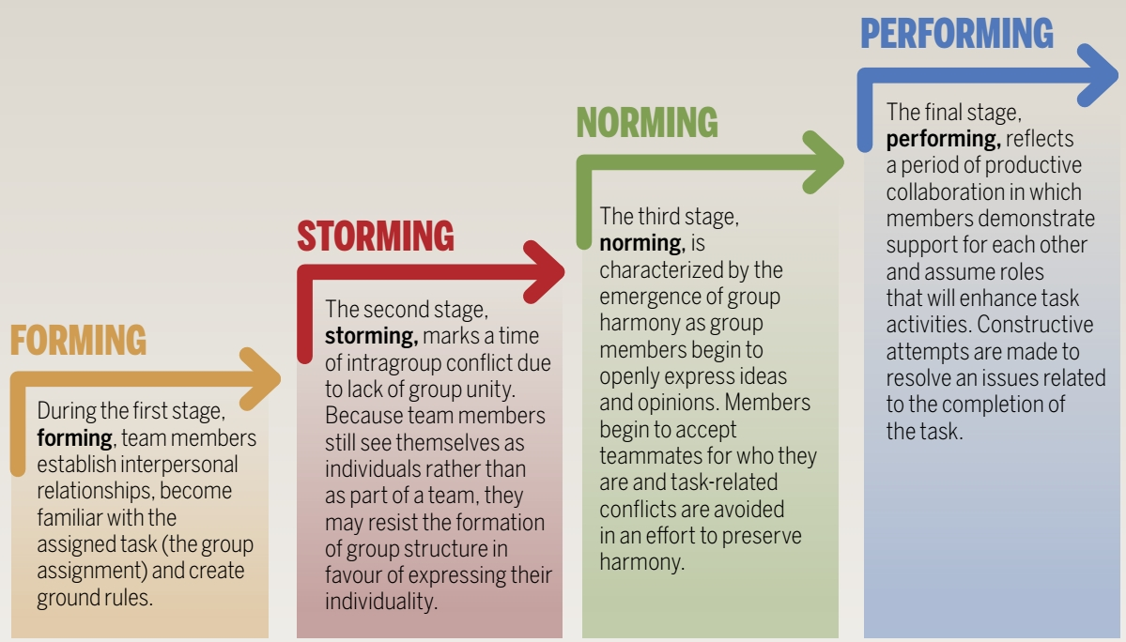
Model Tuckman

Slide 20
Training
Membantu Sumber daya manusia memahami diri mereka, mereka dengan tim dan bagaimana bekerjasama dalam suatu tim itu lebih diutamakan.
Membangun aktifitas tim, yang meliputi:
physical challenges
psychological preference indicator tools

Slide 21
Socail Style Profile
Sumber daya manusai dipersepsikan berperilakku dalam 4 zona, berdasarkan ketegasan dan tanggunga jawab:
Drivers
Expressives
Analyticals
Amiables
People on opposite corners (drivers and amiables, analyticals and expressives) may have difficulties getting along

Slide 22
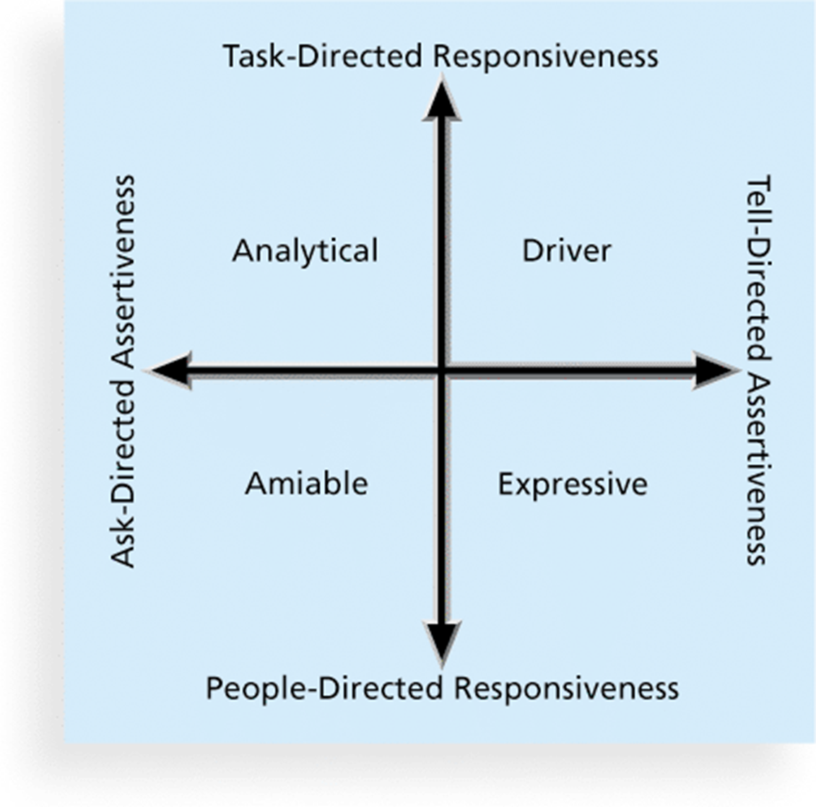
Socail Style Profile

Slide 23
Manajemen Tim Proyek
Project managers harus memimpin timnya dalam menampilkan mberbagai aktifitas proyek.
Setelah memberikan penilaian performan tim proyek dan informasi yang berkaitan, manager proyek perlu memutuskan:
if changes should be requested to the project
if corrective or preventive actions should be recommended
if updates are needed to the project management plan or organizational process assets.

Slide 24
Tools dan Teknik Manajemen Tim Proyek
Observation and conversation
Project performance appraisals
Interpersonal skills
Conflict management

Slide 25
Manajemen Konflik
Confrontation : Menghadapi konflik secara langsung dengan pendekatan problem solving
Compromise: Pendekatan take and give
Smoothing: Meminimalisir perbedaan dan mensupport adanya kesepakatan
Forcing: Pendekatan win-lose
Withdrawal: mundur atau mencabut adanya potensial disagreement
Collaborating: Decision makers incorporate different viewpoints and insights to develop consensus and commitment

Slide 26
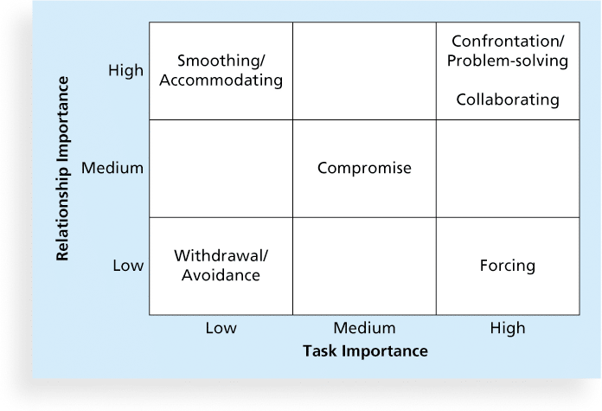
Manajemen Konflik

Slide 27

THANKS
ANY QUESTIONS?

